Slide 1

Simulación integral:
un día al frente de la
tienda
Carlos Castro
Ver el OA en pinturasespecializadas.lumbre.lat
Notes:
Objeto de aprendizaje de Lumbre · Carlos Castro
Enlace: https://pinturasespecializadas.lumbre.lat/object/simulacion-integral-un-dia-al-frente-de-la-tienda

Slide 2
Acerca de este OA · 1 de 2
Objetivo
Resolver un día completo de tienda priorizando frentes simultáneos, delegando con dueño y plazo, verificando datos antes de prometer, registrando lo que ocurre y escalando cuando la decisión supera la facultad del encargado.
Simulación integral: un día al frente de la tienda
2 / 101
Notes:
Enlace al OA: https://pinturasespecializadas.lumbre.lat/object/simulacion-integral-un-dia-al-frente-de-la-tienda

Slide 3
Acerca de este OA · 2 de 2
Descripción
Simulación integral para el encargado. Combina una ausencia, una recepción con diferencias, clientes en mostrador y WhatsApp, un pedido con hora comprometida, una reclamación de color y una diferencia de caja en un caso ramificado con rúbrica de evaluación.
Autoría: Carlos Castro
Etiquetas: simulación · priorización · delegación · recepción · caja · reclamaciones · tienda de pinturas
Simulación integral: un día al frente de la tienda
3 / 101
Notes:
Continuación de «Acerca de este OA» (2 de 2).

Slide 4
Simulación integral: un día al frente de la tienda · 1 de 5
Martes, 8:05, tienda de la Tienda Centro. Marta, la persona de tintometría, ha avisado de que no puede venir. Hay tres clientes en mostrador, un profesional ha pedido por WhatsApp ocho botes de esmalte para recoger a las 11:00, el pedido de una obra tiene entrega comprometida a las 12:00 y el camión espera en el muelle con el albarán. Al abrir la caja, el cierre de ayer muestra una diferencia de 37,50 euros que nadie ha explicado.
Simulación integral: un día al frente de la tienda
4 / 101

Slide 5
Simulación integral: un día al frente de la tienda · 2 de 5
No hay una decisión que resuelva todo. Hay que elegir qué se atiende primero, qué se delega, qué se verifica antes de prometer y qué se registra para que el día siguiente no empiece igual. La simulación avanza con tus decisiones: cada camino enseña una consecuencia operativa, no una nota.
Qué vas a poder hacer al terminar
Resolver un día completo de tienda priorizando frentes simultáneos, delegando con dueño y plazo, verificando datos antes de prometer, registrando lo que ocurre y escalando cuando la decisión supera la facultad del encargado.
Simulación integral: un día al frente de la tienda
5 / 101
Notes:
Continuación de «Simulación integral: un día al frente de la tienda» (2 de 5).

Slide 6
Simulación integral: un día al frente de la tienda · 3 de 5
•
Buena práctica general: el método de dirección que sirve en cualquier tienda. No es, por sí solo, una norma de Pinturas Especializadas.
•
Ejemplo hipotético: las situaciones, cifras e importes marcados como ficticios sirven para practicar; no son datos de la empresa.
•
Política verificada de Pinturas Especializadas: solo aparece cuando consta en el material interno citado; si no consta, se dice expresamente.
Simulación integral: un día al frente de la tienda
6 / 101
Notes:
Continuación de «Simulación integral: un día al frente de la tienda» (3 de 5).

Slide 7
Simulación integral: un día al frente de la tienda · 4 de 5
•
Parámetro pendiente de validación: los límites, importes, horarios y facultades que debe fijar dirección quedan como campos, nunca como normas inventadas.
Simulación integral: un día al frente de la tienda
7 / 101
Notes:
Continuación de «Simulación integral: un día al frente de la tienda» (4 de 5).

Slide 8
Simulación integral: un día al frente de la tienda · 5 de 5
Dependencia interna pendiente
Esta lección distingue el método general de las decisiones que corresponden a Pinturas Especializadas. Antes de aplicar un umbral, un importe o una facultad, confirma con dirección: Los límites de autorización para devoluciones, ajustes de caja y entregas parciales. El protocolo interno de escalado y la persona a la que se avisa en cada caso. Quién cubre la tintometría cuando falta la persona responsable y con qué formación. La política de sustituciones de referencia y el plazo de reposición de cada proveedor.
Simulación integral: un día al frente de la tienda
8 / 101
Notes:
Continuación de «Simulación integral: un día al frente de la tienda» (5 de 5).

Slide 9
1 · 8:05: priorizar cuando todo parece urgente · 1 de 3
La primera decisión del día no es atender al primero que llega, sino separar lo que puede esperar de lo que no puede empeorar. Cuatro criterios ordenan la mañana: el daño irreversible (un producto que se estropea, una caja que se descuadra sin remedio), el compromiso con un cliente (una hora prometida), la integridad del registro (firmar o ajustar sin comprobar) y la seguridad de las personas (un envase con fuga, un acceso bloqueado).
Simulación integral: un día al frente de la tienda
9 / 101

Slide 10
1 · 8:05: priorizar cuando todo parece urgente · 2 de 3
En una tienda de pinturas, casi todo parece urgente porque todo hace ruido: la cola, el teléfono, el camión, el WhatsApp. El encargado no puede atender cinco frentes con dos manos. Su trabajo es asignar un dueño a cada frente abierto y quedarse con la decisión que nadie más puede tomar. Si una tarea no tiene nombre, se pierde; si todas tienen el mismo nombre, el encargado se convierte en el cuello de botella.
Simulación integral: un día al frente de la tienda
10 / 101
Notes:
Continuación de «1 · 8:05: priorizar cuando todo parece urgente» (2 de 3).

Slide 11
1 · 8:05: priorizar cuando todo parece urgente · 3 de 3
Qué revisar: qué compromisos tienen hora y cuáles no. Qué preguntar: qué pasa si esto espera treinta minutos. Qué decidir: qué haces tú y qué delega alguien más. Qué registrar: el dueño y el plazo de cada frente. Qué delegar: mostrador, recepción y WhatsApp con un guion. Cuándo escalar: si falta personal para cubrir un puesto crítico o si el compromiso supera tu facultad.
Simulación integral: un día al frente de la tienda
11 / 101
Notes:
Continuación de «1 · 8:05: priorizar cuando todo parece urgente» (3 de 3).

Slide 12
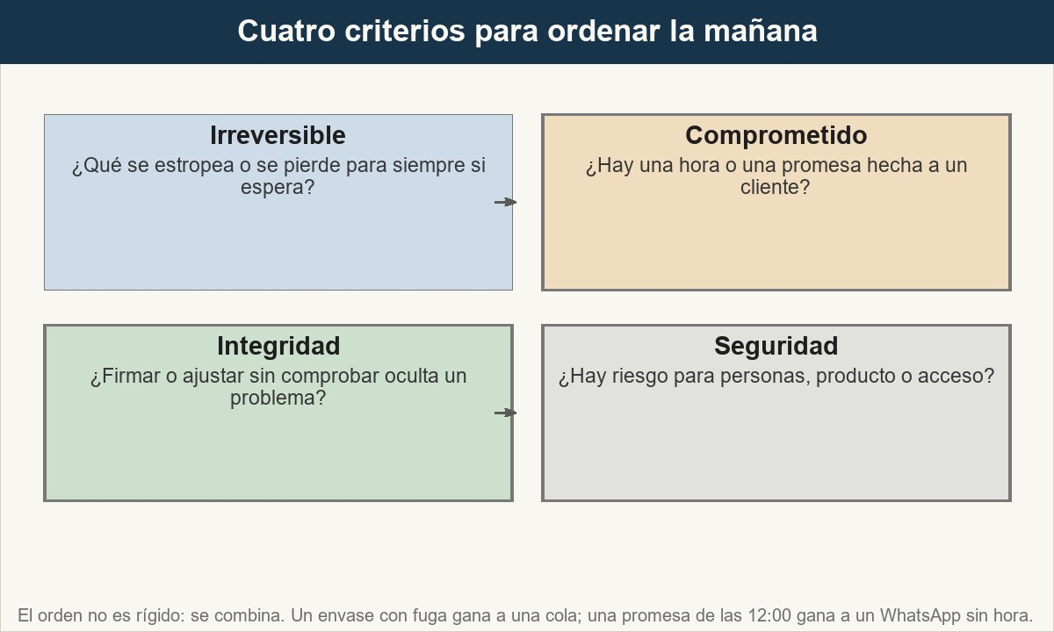
1 · 8:05: priorizar cuando todo parece urgente
No se prioriza por orden de llegada ni por volumen de queja. Se prioriza por lo que no se puede recuperar si espera.
Ver imagen original en el OA
Notes:
Imagen del OA: assets/fig-1-priorizar.jpg
Texto alternativo: Cuatro criterios de priorización: daño irreversible, compromiso con cliente, integridad del registro y seguridad de las personas, con una pregunta de control para cada uno.
Pie: No se prioriza por orden de llegada ni por volumen de queja. Se prioriza por lo que no se puede recuperar si espera.
Enlace: https://pinturasespecializadas.lumbre.lat/object/simulacion-integral-un-dia-al-frente-de-la-tienda

Slide 13
1 · 8:05: priorizar cuando todo parece urgente
Delegar no es repartir lo que sobra
Delegar es entregar una tarea con dueño, límite y plazo: qué se hace, hasta dónde se puede decidir, cuándo se avisa y a quién. «Ocúpate del camión» no es una delegación; es una forma educada de dejar el problema sin resolver.
Simulación integral: un día al frente de la tienda
13 / 101

Slide 14
Actividad 1 · Opción múltiple · 1 de 2
Sección: 1 · 8:05: priorizar cuando todo parece urgente
Son las 8:05 y coinciden la cola, el camión, el WhatsApp del profesional y el pedido de las 12:00. ¿Cuál es la primera acción más defendible?
A) Atender la cola completa antes de hablar con nadie para no perder clientes presenciales.
B) Firmar el albarán sin contar para que el camión se vaya y liberar el muelle.
Simulación integral: un día al frente de la tienda
14 / 101
Notes:
Solución: C) Asignar un dueño a mostrador y recepción, y verificar tú el pedido comprometido de las 12:00.
Explicación: El pedido de las 12:00 es el único con una hora comprometida y depende de existencias que aún no se han verificado. Asignar mostrador y recepción libera al encargado para comprobar disponibilidad y decidir qué se puede prometer. Atender la cola o contestar el WhatsApp primero deja el compromiso sin verificar. Firmar sin contar crea una diferencia que después no se podrá reclamar con la misma fuerza.
Evidencia: Criterios de priorización del apartado 1 y secuencia de recepción del apartado 2.
Enlace al OA: https://pinturasespecializadas.lumbre.lat/object/simulacion-integral-un-dia-al-frente-de-la-tienda

Slide 15
Actividad 1 · Opción múltiple · 2 de 2
C) Asignar un dueño a mostrador y recepción, y verificar tú el pedido comprometido de las 12:00.
D) Contestar el WhatsApp y dejar el pedido de las 12:00 para cuando vuelva Marta.
Simulación integral: un día al frente de la tienda
15 / 101
Notes:
Continuación de «Actividad 1 · Opción múltiple» (2 de 2).

Slide 16
2 · La mercancía no coincide con el albarán · 1 de 3
El camión no espera indefinidamente y el repartidor presiona para que firmes. La regla no cambia: no se firma conforme lo que no se ha contado y mirado. La recepción se delega a una persona con criterio y checklist, no a quien esté más libre. Si no hay nadie formado, el encargado asume la recepción o la retrasa; lo que no hace es firmar para liberar el muelle.
Simulación integral: un día al frente de la tienda
16 / 101

Slide 17
2 · La mercancía no coincide con el albarán · 2 de 3
Cuando aparece una diferencia, hay que clasificarla antes de firmar: falta, exceso, envase dañado o sustitución no autorizada. Cada tipo tiene un tratamiento distinto. La falta se registra y se reclama; el dañado se aísla; la sustitución se comprueba si estaba autorizada y, si no, no se ubica como si fuera la referencia pedida. El registro debe incluir referencia, cantidad real, tipo de diferencia y estado.
Simulación integral: un día al frente de la tienda
17 / 101
Notes:
Continuación de «2 · La mercancía no coincide con el albarán» (2 de 3).

Slide 18
2 · La mercancía no coincide con el albarán · 3 de 3
Qué revisar: bultos, referencias, cantidades y estado, en ese orden. Qué preguntar: qué falta exactamente y qué se puede vender hoy. Qué decidir: qué se acepta, qué se aísla y qué se reclama. Qué registrar: la diferencia con fecha y firma de quien contó. Qué delegar: el conteo a una persona con checklist. Cuándo escalar: si la diferencia afecta a un pedido comprometido o si el proveedor no responde.
Simulación integral: un día al frente de la tienda
18 / 101
Notes:
Continuación de «2 · La mercancía no coincide con el albarán» (3 de 3).

Slide 19
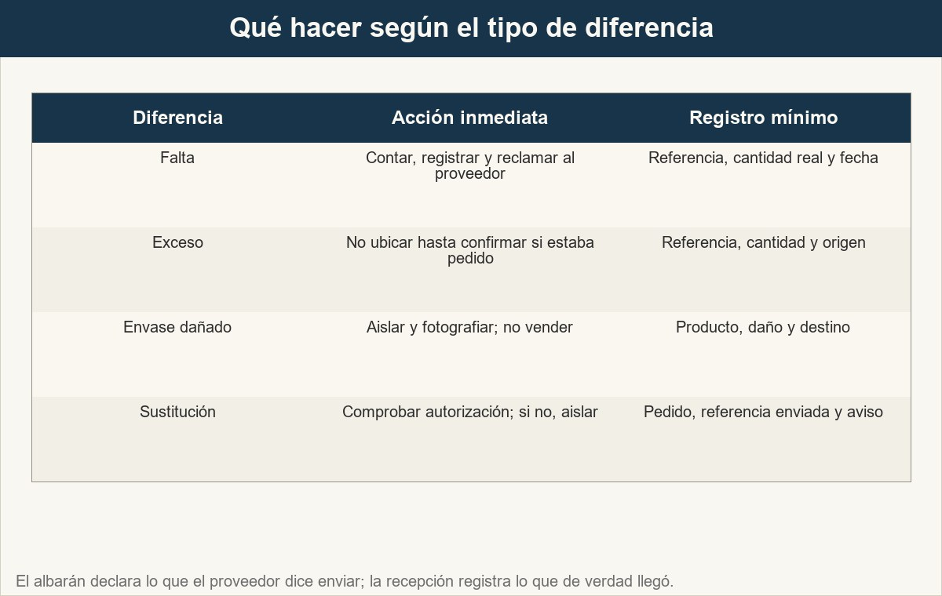
2 · La mercancía no coincide con el albarán
Cada diferencia tiene su ruta. Tratarlas todas como «ya se verá» convierte un problema de proveedor en un descuadre de la tienda.
Ver imagen original en el OA
Notes:
Imagen del OA: assets/fig-2-diferencias.jpg
Texto alternativo: Matriz de cuatro tipos de diferencia de recepción: falta, exceso, envase dañado y sustitución no autorizada, con la acción inmediata y el registro mínimo.
Pie: Cada diferencia tiene su ruta. Tratarlas todas como «ya se verá» convierte un problema de proveedor en un descuadre de la tienda.
Enlace: https://pinturasespecializadas.lumbre.lat/object/simulacion-integral-un-dia-al-frente-de-la-tienda

Slide 20
2 · La mercancía no coincide con el albarán
Firmar para liberar el muelle sale caro
Una firma conforme sin conteo convierte una diferencia del proveedor en una diferencia de la tienda. Después cuesta más reclamarla, el inventario queda descuadrado y el pedido comprometido se apoya en una existencia que no existe.
Simulación integral: un día al frente de la tienda
20 / 101

Slide 21
Actividad 2 · Clasificar · 1 de 2
Sección: 2 · La mercancía no coincide con el albarán
Clasifica cada acción del recibimiento según quién debe asumirla en la mañana simulada.
Categorías
• Recepción
• Mostrador
• Encargado
1. Contar bultos y cotejar referencias contra el albarán.
2. Aislar los botes con fuga y anotar el destino.
Simulación integral: un día al frente de la tienda
21 / 101
Notes:
Solución: 1. Contar bultos y cotejar referencias contra el albarán. → Recepción
2. Aislar los botes con fuga y anotar el destino. → Recepción
3. Atender la cola con el guion de disculpa y espera. → Mostrador
4. Responder al WhatsApp del profesional con una hora verificada. → Mostrador
5. Decidir si la entrega parcial de las 12:00 se autoriza. → Encargado
6. Escalar la falta que afecta a un pedido comprometido. → Encargado
Evidencia: Reparto de frentes del apartado 1 y tipos de diferencia del apartado 2.
Enlace al OA: https://pinturasespecializadas.lumbre.lat/object/simulacion-integral-un-dia-al-frente-de-la-tienda

Slide 22
Actividad 2 · Clasificar · 2 de 2
3. Atender la cola con el guion de disculpa y espera.
4. Responder al WhatsApp del profesional con una hora verificada.
5. Decidir si la entrega parcial de las 12:00 se autoriza.
6. Escalar la falta que afecta a un pedido comprometido.
Clasifica cada elemento en una de las categorías.
Simulación integral: un día al frente de la tienda
22 / 101
Notes:
Continuación de «Actividad 2 · Clasificar» (2 de 2).

Slide 23
3 · El pedido con hora comprometida · 1 de 3
Un pedido con hora comprometida no se resuelve con optimismo. Se resuelve con tres datos: qué hay disponible y vendible, qué falta y cuándo llega de verdad. Disponible no es lo que figura en el sistema; es lo que está en el almacén, identificado y en condiciones de venderse. Si hay botes dañados, no cuentan. Si la reposición llega a las 10:30, no se puede prometer a las 9:00.
Simulación integral: un día al frente de la tienda
23 / 101

Slide 24
3 · El pedido con hora comprometida · 2 de 3
Cuando no se puede cumplir todo, la entrega parcial es una opción legítima si se comunica antes de la hora comprometida y se registra qué sale, qué queda y cuándo se entrega el resto. Lo que no se hace es prometer el total para no perder el pedido y resolver la diferencia después. Una promesa incumplida cuesta más que una entrega parcial explicada a tiempo.
Simulación integral: un día al frente de la tienda
24 / 101
Notes:
Continuación de «3 · El pedido con hora comprometida» (2 de 3).

Slide 25
3 · El pedido con hora comprometida · 3 de 3
Qué revisar: existencias reales, dañados y fecha de reposición. Qué preguntar: qué parte del pedido es crítica para el cliente. Qué decidir: entregar todo, entregar una parte o retrasar con fecha cierta. Qué registrar: cantidades, hora y compromiso del resto. Qué delegar: la preparación y el aviso al cliente. Cuándo escalar: si el cliente exige una compensación o si el pedido afecta a una obra con penalización.
Simulación integral: un día al frente de la tienda
25 / 101
Notes:
Continuación de «3 · El pedido con hora comprometida» (3 de 3).

Slide 26
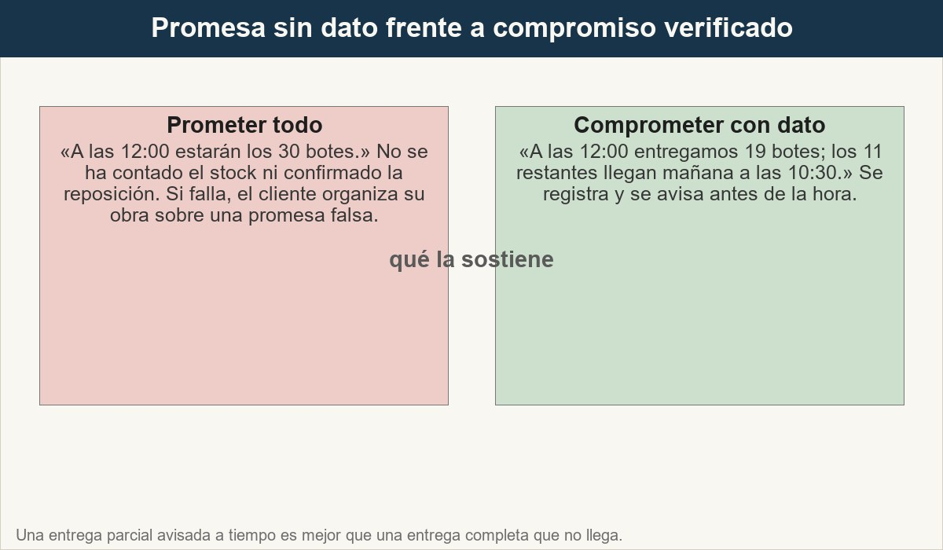
3 · El pedido con hora comprometida
La diferencia no es ser más o menos comercial: es prometer con dato o prometer con deseo.
Ver imagen original en el OA
Notes:
Imagen del OA: assets/fig-3-promesa-verificada.jpg
Texto alternativo: Comparación entre prometer el pedido completo sin verificar existencias y comprometer una entrega parcial con fecha de reposición confirmada.
Pie: La diferencia no es ser más o menos comercial: es prometer con dato o prometer con deseo.
Enlace: https://pinturasespecializadas.lumbre.lat/object/simulacion-integral-un-dia-al-frente-de-la-tienda

Slide 27
Sección
3 · El pedido con hora comprometida · Ejemplo resuelto (datos ficticios): el pedido de 30 botes · Paso 1 de 5
1. Cuenta lo vendible, no lo que figura
El pedido de obra pide 30 botes de 15 L de una referencia. En el almacén hay 22 botes. De ellos, 3 tienen el envase abollado y no se pueden vender como nuevos. Vendibles: 22 - 3 = 19 botes.
Simulación integral: un día al frente de la tienda
27 / 101
Notes:
Recorrido: Ejemplo resuelto (datos ficticios): el pedido de 30 botes
Paso 1 de 5: 1. Cuenta lo vendible, no lo que figura
Texto del paso: El pedido de obra pide 30 botes de 15 L de una referencia. En el almacén hay 22 botes. De ellos, 3 tienen el envase abollado y no se pueden vender como nuevos. Vendibles: 22 - 3 = 19 botes.
Enlace: https://pinturasespecializadas.lumbre.lat/object/simulacion-integral-un-dia-al-frente-de-la-tienda

Slide 28
Sección
3 · El pedido con hora comprometida · Ejemplo resuelto (datos ficticios): el pedido de 30 botes · Paso 2 de 5
2. Identifica el resto y su fecha
Faltan 30 - 19 = 11 botes. La nota de recepción dice que la reposición del proveedor llega mañana a las 10:30, no hoy. La fecha es un dato del registro, no una estimación del comercial.
Simulación integral: un día al frente de la tienda
28 / 101
Notes:
Recorrido: Ejemplo resuelto (datos ficticios): el pedido de 30 botes
Paso 2 de 5: 2. Identifica el resto y su fecha
Texto del paso: Faltan 30 - 19 = 11 botes. La nota de recepción dice que la reposición del proveedor llega mañana a las 10:30, no hoy. La fecha es un dato del registro, no una estimación del comercial.
Enlace: https://pinturasespecializadas.lumbre.lat/object/simulacion-integral-un-dia-al-frente-de-la-tienda

Slide 29
Sección
3 · El pedido con hora comprometida · Ejemplo resuelto (datos ficticios): el pedido de 30 botes · Paso 3 de 5
3. Decide la entrega parcial
Se entregan hoy 19 botes a las 12:00 y se comprometen 11 para mañana antes de las 11:00, con la reposición confirmada. La entrega parcial se registra con cantidad, hora y pendiente. No se promete el total.
Simulación integral: un día al frente de la tienda
29 / 101
Notes:
Recorrido: Ejemplo resuelto (datos ficticios): el pedido de 30 botes
Paso 3 de 5: 3. Decide la entrega parcial
Texto del paso: Se entregan hoy 19 botes a las 12:00 y se comprometen 11 para mañana antes de las 11:00, con la reposición confirmada. La entrega parcial se registra con cantidad, hora y pendiente. No se promete el total.
Enlace: https://pinturasespecializadas.lumbre.lat/object/simulacion-integral-un-dia-al-frente-de-la-tienda

Slide 30
Sección
3 · El pedido con hora comprometida · Ejemplo resuelto (datos ficticios): el pedido de 30 botes · Paso 4 de 5
4. Comunica antes de la hora
Se llama al cliente a las 10:15, no a las 11:55: «Hoy te entregamos 19; los 11 restantes llegan mañana a las 10:30 y te los llevamos antes de las 11:00». Se confirma por escrito y se anota quién atendió y qué aceptó el cliente.
Simulación integral: un día al frente de la tienda
30 / 101
Notes:
Recorrido: Ejemplo resuelto (datos ficticios): el pedido de 30 botes
Paso 4 de 5: 4. Comunica antes de la hora
Texto del paso: Se llama al cliente a las 10:15, no a las 11:55: «Hoy te entregamos 19; los 11 restantes llegan mañana a las 10:30 y te los llevamos antes de las 11:00». Se confirma por escrito y se anota quién atendió y qué aceptó el cliente.
Enlace: https://pinturasespecializadas.lumbre.lat/object/simulacion-integral-un-dia-al-frente-de-la-tienda

Slide 31
Sección
3 · El pedido con hora comprometida · Ejemplo resuelto (datos ficticios): el pedido de 30 botes · Paso 5 de 5
5. Cierra el pendiente
El pedido queda en estado parcial, no entregado. Al día siguiente se comprueba la llegada, se preparan los 11 botes y se cierra la entrega con la conformidad de quien recibe. Si la reposición falla, se avisa antes de la nueva hora y se escala; no se deja al cliente descubrirlo.
Simulación integral: un día al frente de la tienda
31 / 101
Notes:
Recorrido: Ejemplo resuelto (datos ficticios): el pedido de 30 botes
Paso 5 de 5: 5. Cierra el pendiente
Texto del paso: El pedido queda en estado parcial, no entregado. Al día siguiente se comprueba la llegada, se preparan los 11 botes y se cierra la entrega con la conformidad de quien recibe. Si la reposición falla, se avisa antes de la nueva hora y se escala; no se deja al cliente descubrirlo.
Enlace: https://pinturasespecializadas.lumbre.lat/object/simulacion-integral-un-dia-al-frente-de-la-tienda

Slide 32
Actividad 3 · Respuesta numérica
Sección: 3 · El pedido con hora comprometida
Supuesto didáctico: un pedido de 30 botes; hay 22 en almacén y 3 están dañados. ¿Cuántos botes vendibles se pueden comprometer hoy?
Respuesta numérica (botes): ________________
Simulación integral: un día al frente de la tienda
32 / 101
Notes:
Solución: 19 botes (tolerancia ±0)
Explicación: 22 botes en almacén menos 3 dañados son 19 vendibles. Los dañados no cuentan como disponibilidad aunque estén físicamente en el almacén. Los 11 restantes no se prometen hasta confirmar la reposición; la entrega parcial se registra con cantidad, hora y pendiente.
Evidencia: Cálculo y regla de disponibilidad vendible del apartado 3.
Enlace al OA: https://pinturasespecializadas.lumbre.lat/object/simulacion-integral-un-dia-al-frente-de-la-tienda

Slide 33
4 · Clientes en mostrador y WhatsApp profesional · 1 de 4
El mostrador y el WhatsApp compiten por la misma persona. Si el encargado abandona el mostrador para contestar todos los mensajes, la cola crece y el cliente presencial siente que no existe. Si ignora el WhatsApp, el profesional organiza su obra sin respuesta y llama dos veces más. La salida no es elegir un canal para siempre, sino asignar un dueño a cada canal y fijar un tiempo de respuesta.
Simulación integral: un día al frente de la tienda
33 / 101

Slide 34
4 · Clientes en mostrador y WhatsApp profesional · 2 de 4
El WhatsApp profesional se delega con un guion: qué está confirmado, qué no se puede prometer y cuándo se dará la respuesta. El mostrador se atiende con un criterio de espera explícito: se saluda, se dice cuánto va a tardar y se ofrece volver o dejar el pedido preparado. El encargado se reserva las decisiones que no puede tomar quien atiende: una excepción de precio, una entrega fuera de plazo, una reclamación que puede escalar.
Simulación integral: un día al frente de la tienda
34 / 101
Notes:
Continuación de «4 · Clientes en mostrador y WhatsApp profesional» (2 de 4).

Slide 35
4 · Clientes en mostrador y WhatsApp profesional · 3 de 4
Qué revisar: cuántos mensajes hay y cuáles tienen hora comprometida. Qué preguntar: qué necesita el cliente para decidir. Qué decidir: qué se contesta ahora y qué se delega. Qué registrar: la respuesta dada y el compromiso. Qué delegar: el seguimiento del WhatsApp con un guion. Cuándo escalar: si el cliente pide una condición que no está en la política o si la ausencia de respuesta afecta a una obra.
1.
Saluda y di cuánto vas a tardar; una espera anunciada se tolera mejor que una ignorada.
Simulación integral: un día al frente de la tienda
35 / 101
Notes:
Continuación de «4 · Clientes en mostrador y WhatsApp profesional» (3 de 4).

Slide 36
4 · Clientes en mostrador y WhatsApp profesional · 4 de 4
2.
Separa los mensajes con hora comprometida de las consultas que pueden esperar.
3.
Delega el WhatsApp con un guion: qué está confirmado, qué falta y cuándo se responde.
4.
No prometas precio, plazo ni compensación sin el dato que lo sostiene.
5.
Registra la respuesta y el compromiso para que el siguiente turno no empiece de cero.
Simulación integral: un día al frente de la tienda
36 / 101
Notes:
Continuación de «4 · Clientes en mostrador y WhatsApp profesional» (4 de 4).

Slide 37
Actividad 4 · Relacionar · 1 de 2
Sección: 4 · Clientes en mostrador y WhatsApp profesional
Une cada mensaje o situación con la respuesta más adecuada.
Columna A
1. Profesional: «¿me guardas 8 botes para las 11:00?»
2. Cliente en mostrador con una queja de color
3. WhatsApp: «¿me hacéis un 20 % por 50 botes?»
4. Cliente que espera y pregunta cuánto falta
5. Mensaje de otra tienda pidiendo una referencia
Simulación integral: un día al frente de la tienda
37 / 101
Notes:
Solución: Profesional: «¿me guardas 8 botes para las 11:00?» → Confirmar disponibilidad real y hora, o proponer una alternativa verificada
Cliente en mostrador con una queja de color → Acoger, registrar y comprobar la fórmula antes de ofrecer una solución
WhatsApp: «¿me hacéis un 20 % por 50 botes?» → No conceder sin margen ni límite; preparar la consulta con datos
Cliente que espera y pregunta cuánto falta → Informar del tiempo real y ofrecer volver o dejar el pedido preparado
Mensaje de otra tienda pidiendo una referencia → Comprobar existencias y si la transferencia está autorizada
Evidencia: Reglas de mostrador y WhatsApp del apartado 4.
Enlace al OA: https://pinturasespecializadas.lumbre.lat/object/simulacion-integral-un-dia-al-frente-de-la-tienda

Slide 38
Actividad 4 · Relacionar · 2 de 2
Columna B
A) Acoger, registrar y comprobar la fórmula antes de ofrecer una solución
B) No conceder sin margen ni límite; preparar la consulta con datos
C) Informar del tiempo real y ofrecer volver o dejar el pedido preparado
D) Comprobar existencias y si la transferencia está autorizada
E) Confirmar disponibilidad real y hora, o proponer una alternativa verificada
Simulación integral: un día al frente de la tienda
38 / 101
Notes:
Continuación de «Actividad 4 · Relacionar» (2 de 2).

Slide 39
5 · La reclamación del color · 1 de 4
Un cliente trae un bote tintado y dice que el color no es el que pidió. La primera tentación es defender la fórmula o culpar a la aplicación. Ninguna de las dos sirve para resolver. La secuencia es la de siempre: escuchar, separar hechos, comprobar el registro y decidir con la política delante. El ticket, el código de color, el lote y una muestra del producto son las pruebas que permiten hablar de algo concreto.
Simulación integral: un día al frente de la tienda
39 / 101

Slide 40
5 · La reclamación del color · 2 de 4
Hay tres causas posibles y no se confunden: el producto estaba mal tintado, la aplicación o la preparación de la superficie no era la adecuada, o la expectativa del cliente no coincidía con el color elegido. La primera se resuelve con la política de producto defectuoso; la segunda se explica sin prometer compensación automática; la tercera se aclara con una muestra o una prueba. En los tres casos se registra la reclamación y se dice qué se va a hacer y cuándo.
Simulación integral: un día al frente de la tienda
40 / 101
Notes:
Continuación de «5 · La reclamación del color» (2 de 4).

Slide 41
5 · La reclamación del color · 3 de 4
Qué revisar: ticket, fórmula, lote y estado del producto. Qué preguntar: dónde y cómo se aplicó, y qué esperaba el cliente. Qué decidir: repetir el color, cambiar el producto o explicar la diferencia. Qué registrar: hechos, evidencia y solución. Qué delegar: la preparación de la prueba o la repetición del color. Cuándo escalar: si el cliente pide una compensación fuera de la política o si el mismo color falla en varios pedidos.
Simulación integral: un día al frente de la tienda
41 / 101
Notes:
Continuación de «5 · La reclamación del color» (3 de 4).

Slide 42
5 · La reclamación del color · 4 de 4
No prometas reembolso antes de investigar
«Se lo cambiamos ahora mismo» suena a buen servicio, pero si el problema era de aplicación o de expectativa, la tienda asume un coste que no le corresponde y enseña al cliente que la reclamación se resuelve por insistencia. Primero se comprueba; después se ofrece una opción aprobada.
Simulación integral: un día al frente de la tienda
42 / 101
Notes:
Continuación de «5 · La reclamación del color» (4 de 4).

Slide 43
Actividad 5 · Detective de errores · 1 de 2
Sección: 5 · La reclamación del color
Cinco frases de un encargado ante una reclamación de color. Marca las que no debería decir ni hacer.
A) «Enséñeme el ticket y el bote; voy a comprobar la fórmula y el lote antes de decidir.»
B) «Usted lo habrá aplicado mal; la máquina no se equivoca.»
C) «Le devuelvo el dinero ahora mismo sin mirar nada para que se vaya contento.»
Simulación integral: un día al frente de la tienda
43 / 101
Notes:
Solución: B) «Usted lo habrá aplicado mal; la máquina no se equivoca.»
Explicación: La segunda culpa al cliente antes de comprobar y cierra la conversación sin datos. La tercera promete un reembolso sin investigar ni comprobar la política, y crea un precedente que la tienda no puede sostener. Las otras tres describen una acogida correcta: verificar, registrar con evidencia y escalar un patrón repetido.
Evidencia: Secuencia de acogida y tres causas posibles del apartado 5.
Enlace al OA: https://pinturasespecializadas.lumbre.lat/object/simulacion-integral-un-dia-al-frente-de-la-tienda

Slide 44
Actividad 5 · Detective de errores · 2 de 2
D) «Voy a registrar la reclamación con una foto y una muestra, y le digo hoy qué opción tenemos.»
E) «Como es la tercera queja de este color, lo comento con dirección y con tintometría.»
Simulación integral: un día al frente de la tienda
44 / 101
Notes:
Continuación de «Actividad 5 · Detective de errores» (2 de 2).

Slide 45
6 · La caja no cuadra · 1 de 3
La diferencia de caja es el frente que más tienta a resolverse rápido. Un ajuste para que el cierre cuadre parece una solución de dos minutos, pero convierte una diferencia investigable en un problema de integridad. La secuencia correcta es: recontar con testigo, revisar las operaciones del turno, clasificar la causa y registrar la diferencia sin ajustarla. Después se decide si se escala según el límite que tenga fijado la empresa.
Simulación integral: un día al frente de la tienda
45 / 101

Slide 46
6 · La caja no cuadra · 2 de 3
Las causas habituales no son misteriosas: un cambio mal devuelto, un vale manual sin registrar, una venta anulada después de cobrar, un fondo de caja mal entregado en el cambio de turno o un cobro que no se anotó. Ninguna se confirma con una sola mirada. Se revisan vales, anulaciones y el parte de cambio de turno; si la diferencia se repite, se trata como problema y se investiga con el método del OA anterior.
Simulación integral: un día al frente de la tienda
46 / 101
Notes:
Continuación de «6 · La caja no cuadra» (2 de 3).

Slide 47
6 · La caja no cuadra · 3 de 3
Qué revisar: el recuento, los vales manuales y las anulaciones. Qué preguntar: quién cerró, quién contó y quién entregó el fondo. Qué decidir: si la diferencia se explica o queda abierta. Qué registrar: importe, hora, testigo y revisión realizada. Qué delegar: el recuento a una segunda persona. Cuándo escalar: si la diferencia supera el límite, se repite o hay indicios de sustracción.
Simulación integral: un día al frente de la tienda
47 / 101
Notes:
Continuación de «6 · La caja no cuadra» (3 de 3).

Slide 48
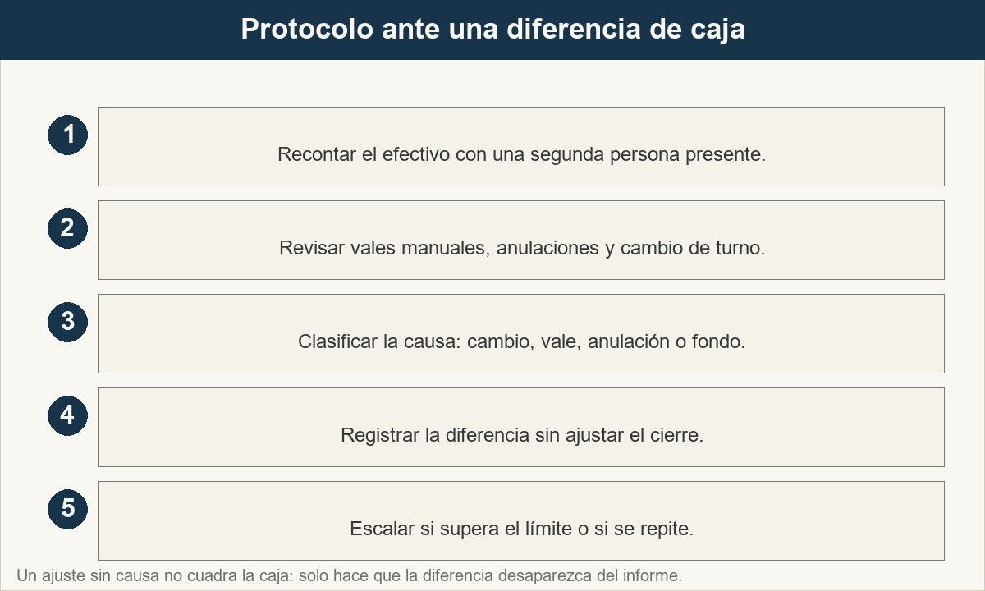
6 · La caja no cuadra
El orden importa: primero se cuenta y se revisa; al final se registra y se decide. Ajustar antes de investigar borra la prueba.
Ver imagen original en el OA
Notes:
Imagen del OA: assets/fig-6-caja.jpg
Texto alternativo: Cinco pasos del protocolo de diferencia de caja: recontar con testigo, revisar operaciones, clasificar, registrar sin ajustar y escalar si corresponde.
Pie: El orden importa: primero se cuenta y se revisa; al final se registra y se decide. Ajustar antes de investigar borra la prueba.
Enlace: https://pinturasespecializadas.lumbre.lat/object/simulacion-integral-un-dia-al-frente-de-la-tienda

Slide 49
Sección
6 · La caja no cuadra · Ejemplo resuelto (datos ficticios): la diferencia de 37,50 euros · Paso 1 de 5
1. Recontar con testigo
Ana contó una vez y obtuvo una diferencia de 37,50 euros. Se hace un segundo conteo con el encargado delante. El resultado se mantiene: faltan 37,50. Se anota la hora y quién participó.
Simulación integral: un día al frente de la tienda
49 / 101
Notes:
Recorrido: Ejemplo resuelto (datos ficticios): la diferencia de 37,50 euros
Paso 1 de 5: 1. Recontar con testigo
Texto del paso: Ana contó una vez y obtuvo una diferencia de 37,50 euros. Se hace un segundo conteo con el encargado delante. El resultado se mantiene: faltan 37,50. Se anota la hora y quién participó.
Enlace: https://pinturasespecializadas.lumbre.lat/object/simulacion-integral-un-dia-al-frente-de-la-tienda

Slide 50
Sección
6 · La caja no cuadra · Ejemplo resuelto (datos ficticios): la diferencia de 37,50 euros · Paso 2 de 5
2. Revisar las operaciones del turno
Se revisan los vales manuales y las anulaciones. Hay dos vales sin firma y una venta anulada después de cobrar. Ninguno coincide todavía con el importe exacto; pueden explicar parte o nada. No se concluye sin comprobarlo.
Simulación integral: un día al frente de la tienda
50 / 101
Notes:
Recorrido: Ejemplo resuelto (datos ficticios): la diferencia de 37,50 euros
Paso 2 de 5: 2. Revisar las operaciones del turno
Texto del paso: Se revisan los vales manuales y las anulaciones. Hay dos vales sin firma y una venta anulada después de cobrar. Ninguno coincide todavía con el importe exacto; pueden explicar parte o nada. No se concluye sin comprobarlo.
Enlace: https://pinturasespecializadas.lumbre.lat/object/simulacion-integral-un-dia-al-frente-de-la-tienda

Slide 51
Sección
6 · La caja no cuadra · Ejemplo resuelto (datos ficticios): la diferencia de 37,50 euros · Paso 3 de 5
3. Comprobar el cambio de turno
A mediodía hubo cambio de turno y el fondo entregado no está registrado. Se pregunta a las dos personas que intervinieron y se compara el fondo inicial con el final. La diferencia puede venir de ahí; es una hipótesis, no una acusación.
Simulación integral: un día al frente de la tienda
51 / 101
Notes:
Recorrido: Ejemplo resuelto (datos ficticios): la diferencia de 37,50 euros
Paso 3 de 5: 3. Comprobar el cambio de turno
Texto del paso: A mediodía hubo cambio de turno y el fondo entregado no está registrado. Se pregunta a las dos personas que intervinieron y se compara el fondo inicial con el final. La diferencia puede venir de ahí; es una hipótesis, no una acusación.
Enlace: https://pinturasespecializadas.lumbre.lat/object/simulacion-integral-un-dia-al-frente-de-la-tienda

Slide 52
Sección
6 · La caja no cuadra · Ejemplo resuelto (datos ficticios): la diferencia de 37,50 euros · Paso 4 de 5
4. Registrar sin ajustar
Se registra: diferencia de 37,50 euros, hora, testigo, vales revisados y fondo pendiente de comprobar. No se introduce un vale de ajuste para que el cierre cuadre. El registro queda abierto y con responsable.
Simulación integral: un día al frente de la tienda
52 / 101
Notes:
Recorrido: Ejemplo resuelto (datos ficticios): la diferencia de 37,50 euros
Paso 4 de 5: 4. Registrar sin ajustar
Texto del paso: Se registra: diferencia de 37,50 euros, hora, testigo, vales revisados y fondo pendiente de comprobar. No se introduce un vale de ajuste para que el cierre cuadre. El registro queda abierto y con responsable.
Enlace: https://pinturasespecializadas.lumbre.lat/object/simulacion-integral-un-dia-al-frente-de-la-tienda

Slide 53
Sección
6 · La caja no cuadra · Ejemplo resuelto (datos ficticios): la diferencia de 37,50 euros · Paso 5 de 5
5. Decidir y escalar
Si la diferencia está dentro del límite y se explica, se cierra con la evidencia. Si supera el límite, se repite o no se explica, se escala con el registro y las opciones. En este caso ficticio, se escala porque hay dos vales sin firma y un fondo sin registrar; no se acusa a nadie.
Simulación integral: un día al frente de la tienda
53 / 101
Notes:
Recorrido: Ejemplo resuelto (datos ficticios): la diferencia de 37,50 euros
Paso 5 de 5: 5. Decidir y escalar
Texto del paso: Si la diferencia está dentro del límite y se explica, se cierra con la evidencia. Si supera el límite, se repite o no se explica, se escala con el registro y las opciones. En este caso ficticio, se escala porque hay dos vales sin firma y un fondo sin registrar; no se acusa a nadie.
Enlace: https://pinturasespecializadas.lumbre.lat/object/simulacion-integral-un-dia-al-frente-de-la-tienda

Slide 54
Actividad 6 · Ordenar la secuencia
Sección: 6 · La caja no cuadra
Ordena el protocolo ante una diferencia de caja.
A) Recontar el efectivo con una segunda persona
B) Escalar si supera el límite o se repite
C) Anotar hora, importe y testigo del recuento
D) Registrar la diferencia sin ajustar el cierre
E) Revisar vales, anulaciones y cambio de turno
Simulación integral: un día al frente de la tienda
54 / 101
Notes:
Solución: Recontar el efectivo con una segunda persona → Anotar hora, importe y testigo del recuento → Revisar vales, anulaciones y cambio de turno → Registrar la diferencia sin ajustar el cierre → Escalar si supera el límite o se repite
Explicación: Primero se recontar y se deja constancia de quién contó. Después se revisan las operaciones que pueden explicar la diferencia. Solo entonces se registra sin ajustar y se decide si se escala. Ajustar antes de investigar elimina la prueba y convierte una diferencia explicable en un problema de confianza.
Evidencia: Protocolo de caja del apartado 6.
Enlace al OA: https://pinturasespecializadas.lumbre.lat/object/simulacion-integral-un-dia-al-frente-de-la-tienda

Slide 55
7 · Simulación ramificada: un día al frente · 1 de 3
La simulación recorre la mañana con las decisiones que has trabajado. Cada nodo presenta una situación y tres opciones; no hay una opción «perfecta» que resuelva todo, pero sí decisiones que preservan mejor los compromisos, la integridad del registro y la información al cliente. Las consecuencias se ven al final del camino.
Simulación integral: un día al frente de la tienda
55 / 101

Slide 56
7 · Simulación ramificada: un día al frente · 2 de 3
Objetivo de la partida: llegar al cierre con los compromisos atendidos o renegociados a tiempo, la recepción registrada, la reclamación acogida y la caja sin ajustes ocultos. No se trata de acertar todas las respuestas: se trata de que puedas explicar por qué elegiste cada una y qué evidencia dejaste. Al terminar, usa la rúbrica de la herramienta para observar tu decisión, no para
Simulación integral: un día al frente de la tienda
56 / 101
Notes:
Continuación de «7 · Simulación ramificada: un día al frente» (2 de 3).

Slide 57
7 · Simulación ramificada: un día al frente · 3 de 3
ponerte una nota: la rúbrica no puntúa en Lumbre. Qué revisar: qué compromiso tenía hora y qué registro quedó abierto. Qué preguntar: qué dato faltaba antes de prometer. Qué decidir: qué se entrega hoy y qué se renegocia. Qué registrar: cada entrega parcial, diferencia y reclamación. Qué delegar: los frentes que no exigían tu facultad. Cuándo escalar: cuando la decisión supera tu
límite o afecta a otra tienda.
Simulación integral: un día al frente de la tienda
57 / 101
Notes:
Continuación de «7 · Simulación ramificada: un día al frente» (3 de 3).

Slide 58
Un martes en la tienda de la Tienda Centro · 1 de 13
Nodo start
Martes, 8:05. Marta, la persona de tintometría, no viene. Hay tres clientes en mostrador, un profesional ha pedido por WhatsApp 8 botes de esmalte para las 11:00, el pedido de una obra tiene entrega comprometida a las 12:00 y el camión espera con el albarán. El cierre de ayer dejó 37,50 euros de diferencia. ¿Qué haces primero?
→ Parar, asignar un dueño a cada frente y verificar el pedido de las 12:00. (va a prioridad)
→ Atender tú la cola y pedir al camión que espere. (va a cola_sola)
→ Firmar el albarán sin contar para liberar el muelle. (va a firma_rapida)
Simulación integral: un día al frente de la tienda
58 / 101
Notes:
Narrativa ramificada del OA. Enlace: https://pinturasespecializadas.lumbre.lat/object/simulacion-integral-un-dia-al-frente-de-la-tienda

Slide 59
Un martes en la tienda de la Tienda Centro · 2 de 13
Nodo prioridad
8:20. Luis cubre mostrador, Ana abre la recepción con checklist y tú verificas el pedido de las 12:00. A las 8:45 Ana informa: faltan 6 botes de esmalte, 2 tienen fuga y ha llegado una referencia sustituta que nadie autorizó. El pedido de las 12:00 usa 4 de los botes que faltan. ¿Qué haces?
→ Registrar la diferencia, aislar los dañados y confirmar al cliente una entrega parcial con fecha verificada. (va a recepcion_diferencia)
→ Aceptar la sustitución y no registrarla para no retrasar la entrega. (va a final_debil)
→ Dejar la recepción y resolver primero la diferencia de caja. (va a caja_descuadre)
Simulación integral: un día al frente de la tienda
59 / 101
Notes:
Continuación de «Un martes en la tienda de la Tienda Centro» (2 de 13).

Slide 60
Un martes en la tienda de la Tienda Centro · 3 de 13
Nodo cola_sola
9:20. Has atendido a siete clientes. El WhatsApp del profesional sigue sin respuesta, el camión espera y Ana no sabe si abrir la recepción. El pedido de las 12:00 no está verificado y el repartidor vuelve a pedir la firma.
→ Pedir a Ana que abra la recepción con checklist y contestar al profesional con una hora real. (va a prioridad)
→ Seguir con la cola y dejar el WhatsApp y el camión para después. (va a final_parcial)
→ Cerrar el mostrador y bajar tú al almacén. (va a final_debil)
Simulación integral: un día al frente de la tienda
60 / 101
Notes:
Continuación de «Un martes en la tienda de la Tienda Centro» (3 de 13).

Slide 61
Un martes en la tienda de la Tienda Centro · 4 de 13
Nodo firma_rapida
10:00. Firmaste conforme sin contar. Al bajar la mercancía descubres que faltan 6 botes y 2 tienen fuga. El cliente de las 12:00 ya está esperando y el repartidor se ha ido.
→ Contar ahora con Ana, aislar los dañados, registrar la diferencia y avisar al proveedor. (va a recepcion_diferencia)
→ Entregar lo que hay sin decir nada y confiar en que no se note. (va a final_riesgo)
→ Culpar al transportista delante del cliente. (va a final_debil)
Simulación integral: un día al frente de la tienda
61 / 101
Notes:
Continuación de «Un martes en la tienda de la Tienda Centro» (4 de 13).

Slide 62
Un martes en la tienda de la Tienda Centro · 5 de 13
Nodo recepcion_diferencia
9:10. La diferencia está registrada: faltan 6 botes, 2 están dañados y la sustitución no autorizada queda aislada. El pedido de las 12:00 incluye 4 de los 6 que faltan y 3 de otra referencia que sí está. El profesional llama: «necesito los 12 botes a las 12:00».
→ Confirmar 3 líneas completas y 4 de las 8 pendientes, con fecha de reposición verificada y por escrito. (va a pedido_comprometido)
→ Prometer los 12 botes a las 12:00 para no perder el pedido. (va a final_riesgo)
→ Cancelar el pedido entero sin consultar al cliente. (va a final_debil)
Simulación integral: un día al frente de la tienda
62 / 101
Notes:
Continuación de «Un martes en la tienda de la Tienda Centro» (5 de 13).

Slide 63
Un martes en la tienda de la Tienda Centro · 6 de 13
Nodo pedido_comprometido
11:10. El cliente acepta la entrega parcial y pide el resto para mañana. Luis tiene el WhatsApp del profesional con una consulta de precio y un cliente en mostrador espera con una queja de color. Tú estás cerrando la entrega.
→ Delegar el WhatsApp a Luis con un guion y atender tú la reclamación de color. (va a reclamacion_color)
→ Atender el WhatsApp y hacer esperar al cliente del color. (va a final_parcial)
→ Decir a los dos que esperen y ponerte a contar la caja. (va a caja_descuadre)
Simulación integral: un día al frente de la tienda
63 / 101
Notes:
Continuación de «Un martes en la tienda de la Tienda Centro» (6 de 13).

Slide 64
Un martes en la tienda de la Tienda Centro · 7 de 13
Nodo reclamacion_color
11:40. Un cliente trae un bote de 4 L tintado. La fórmula del registro coincide con el pedido, pero el color aplicado no cubre como esperaba. Tiene ticket. Marta, que tintó, está fuera. Hay otros clientes esperando.
→ Acoger, registrar lote y muestra, comprobar la fórmula y ofrecer una alternativa dentro de la política. (va a caja_descuadre)
→ Decirle que se equivocó al aplicar y no registrar la reclamación. (va a final_debil)
→ Reembolsar en efectivo sin registro ni autorización. (va a final_riesgo)
Simulación integral: un día al frente de la tienda
64 / 101
Notes:
Continuación de «Un martes en la tienda de la Tienda Centro» (7 de 13).

Slide 65
Un martes en la tienda de la Tienda Centro · 8 de 13
Nodo caja_descuadre
13:30. El cierre parcial marca 37,50 euros de diferencia. Ana ha contado una vez. Hay dos vales manuales sin firma y un cambio de turno a mediodía sin registro del fondo.
→ Recontar con testigo, revisar vales y anulaciones, registrar la diferencia sin ajustar y escalar según el límite. (va a whatsapp_profesional)
→ Ajustar la caja con un vale para que cuadre. (va a final_riesgo)
→ Dejar la diferencia para mañana sin registro. (va a final_debil)
Simulación integral: un día al frente de la tienda
65 / 101
Notes:
Continuación de «Un martes en la tienda de la Tienda Centro» (8 de 13).

Slide 66
Un martes en la tienda de la Tienda Centro · 9 de 13
Nodo whatsapp_profesional
18:40. El profesional acepta la entrega parcial y pregunta si el resto puede estar mañana a las 9:00. La nota de recepción dice que la reposición llega a las 10:30, no antes.
→ Confirmar las 10:30, dejar registro y relevo para la entrega. (va a final_solido)
→ Prometer las 9:00 para quedar bien y resolverlo mañana. (va a final_parcial)
→ No responder hasta mañana. (va a final_debil)
Simulación integral: un día al frente de la tienda
66 / 101
Notes:
Continuación de «Un martes en la tienda de la Tienda Centro» (9 de 13).

Slide 67
Un martes en la tienda de la Tienda Centro · 10 de 13
Nodo final_solido · final
Cierre. El pedido de las 12:00 salió parcial y con fecha verificada; el cliente aceptó por escrito. La recepción quedó registrada, la reclamación de color se acogió con muestra y la caja se recontó sin ajustar. El día fue exigente, pero no dejaste promesas sin dato ni registros maquillados. Mañana empieza con un pendiente claro: reponer y entregar los 11 botes a las 10:30.
Simulación integral: un día al frente de la tienda
67 / 101
Notes:
Continuación de «Un martes en la tienda de la Tienda Centro» (10 de 13).

Slide 68
Un martes en la tienda de la Tienda Centro · 11 de 13
Nodo final_parcial · final
Cierre parcial. Algunos clientes se atendieron y la caja no se tocó, pero el WhatsApp quedó sin respuesta o la reclamación sin registrar. No hay una falta grave de integridad, aunque el día termina con frentes sin dueño y con un cliente que no sabe cuándo recibirá su pedido. El informe del lunes tendrá que explicar qué quedó abierto y por qué.
Simulación integral: un día al frente de la tienda
68 / 101
Notes:
Continuación de «Un martes en la tienda de la Tienda Centro» (11 de 13).

Slide 69
Un martes en la tienda de la Tienda Centro · 12 de 13
Nodo final_debil · final
Cierre débil. El día se apaga con tareas sin dueño: la recepción a medias, el pedido sin verificar o la reclamación sin acoger. Ninguna decisión fue catastrófica por sí sola, pero se acumularon esperas y promesas que otro turno tendrá que resolver sin la información completa.
Simulación integral: un día al frente de la tienda
69 / 101
Notes:
Continuación de «Un martes en la tienda de la Tienda Centro» (12 de 13).

Slide 70
Un martes en la tienda de la Tienda Centro · 13 de 13
Nodo final_riesgo · final
Cierre de riesgo. Se firmó sin contar, se ajustó la caja o se prometió lo que no había. Puede que el cliente no se queje hoy, pero el problema queda dentro: una diferencia que no se podrá reclamar, un registro que ya no explica lo que pasó o una entrega que fallará mañana. Es el final que más cuesta reparar porque afecta a la integridad del registro.
La narrativa interactiva se recorre en el OA.
Simulación integral: un día al frente de la tienda
70 / 101
Notes:
Continuación de «Un martes en la tienda de la Tienda Centro» (13 de 13).

Slide 71
Actividad 7 · Opción múltiple · 1 de 2
Sección: 7 · Simulación ramificada: un día al frente
Al terminar la simulación, ¿qué evidencia demuestra mejor que el día se cerró con criterio?
A) Que no quedó ningún cliente esperando en el mostrador al final del turno.
B) Que el pedido comprometido tiene una entrega parcial registrada, el cliente aceptó la fecha verificada y la caja se recontó sin ajustar.
C) Que el encargado atendió personalmente todos los frentes sin delegar nada.
Simulación integral: un día al frente de la tienda
71 / 101
Notes:
Solución: B) Que el pedido comprometido tiene una entrega parcial registrada, el cliente aceptó la fecha verificada y la caja se recontó sin ajustar.
Explicación: El criterio se demuestra con registros y decisiones verificables: entrega parcial documentada, cliente informado con una fecha que consta y caja recontada sin ajuste. Que no haya cola al final o que el camión se vaya rápido no prueba que el día se resolviera bien; puede probar que se trasladó el problema. Atender todo sin delegar convierte al encargado en cuello de botella y no deja sistema.
Evidencia: Objetivo de la partida y rúbrica de la herramienta.
Enlace al OA: https://pinturasespecializadas.lumbre.lat/object/simulacion-integral-un-dia-al-frente-de-la-tienda

Slide 72
Actividad 7 · Opción múltiple · 2 de 2
D) Que el albarán se firmó rápido y el camión no esperó.
Simulación integral: un día al frente de la tienda
72 / 101
Notes:
Continuación de «Actividad 7 · Opción múltiple» (2 de 2).

Slide 73
Herramienta de trabajo: rúbrica de evaluación de la simulación
Usa esta rúbrica para observar tus decisiones al terminar la partida, no para ponerte una nota. En Lumbre la rúbrica no puntúa: es una guía de conversación con otra persona o de autoevaluación. Ejemplo ficticio de uso: si firmaste el albarán sin contar para liberar el muelle, la fila de verificación queda en nivel inicial aunque hayas atendido bien la cola.
Simulación integral: un día al frente de la tienda
73 / 101

Slide 74
Herramienta de trabajo: rúbrica de evaluación de la simulación
Rúbrica de observación. Los niveles describen conductas, no porcentajes de acierto.
Simulación integral: un día al frente de la tienda
74 / 101
Notes:
Título completo de la tabla que sigue.

Slide 75
Tabla · 1 de 6
Criterio | Nivel inicial | Nivel en desarrollo | Nivel competente | Nivel autónomo
Priorización | Atiende lo que llega primero o lo que hace más ruido. | Atiende lo urgente, pero deja sin dueño un compromiso con hora. | Ordena por daño irreversible, cliente comprometido e integridad del registro. | Explica el criterio, revisa la prioridad cuando cambia el día y deja constancia.
Simulación integral: un día al frente de la tienda
75 / 101
Notes:
Tabla del OA: Tabla
Enlace: https://pinturasespecializadas.lumbre.lat/object/simulacion-integral-un-dia-al-frente-de-la-tienda

Slide 76
Tabla · 2 de 6
Criterio | Nivel inicial | Nivel en desarrollo | Nivel competente | Nivel autónomo
Delegación | Hace todo él o reparte tareas sin límite ni plazo. | Delega, pero no comprueba si la persona tenía criterio o información. | Asigna dueño, límite, plazo y punto de aviso a cada frente. | Ajusta la delegación a la competencia y prepara al equipo para decidir sin él.
Simulación integral: un día al frente de la tienda
76 / 101
Notes:
Tabla del OA: Tabla
Enlace: https://pinturasespecializadas.lumbre.lat/object/simulacion-integral-un-dia-al-frente-de-la-tienda

Slide 77
Tabla · 3 de 6
Criterio | Nivel inicial | Nivel en desarrollo | Nivel competente | Nivel autónomo
Verificación | Promete o firma con lo que figura en el sistema o en el albarán. | Comprueba una parte, pero no el estado real ni la fecha de reposición. | Cuenta, comprueba disponibilidad vendible y confirma la fecha antes de prometer. | Anticipa la falta, propone alternativa y verifica también el cierre del pendiente.
Simulación integral: un día al frente de la tienda
77 / 101
Notes:
Tabla del OA: Tabla
Enlace: https://pinturasespecializadas.lumbre.lat/object/simulacion-integral-un-dia-al-frente-de-la-tienda

Slide 78
Tabla · 4 de 6
Criterio | Nivel inicial | Nivel en desarrollo | Nivel competente | Nivel autónomo
Comunicación | No avisa o avisa después de la hora comprometida. | Avisa, pero sin fecha cierta o sin registrar lo que el cliente aceptó. | Avisa antes de la hora, con opciones y fecha verificada. | Adapta el mensaje al cliente, confirma por escrito y comprueba que se entendió.
Simulación integral: un día al frente de la tienda
78 / 101
Notes:
Tabla del OA: Tabla
Enlace: https://pinturasespecializadas.lumbre.lat/object/simulacion-integral-un-dia-al-frente-de-la-tienda

Slide 79
Tabla · 5 de 6
Criterio | Nivel inicial | Nivel en desarrollo | Nivel competente | Nivel autónomo
Registro | Ajusta, omite o deja la diferencia sin anotar. | Anota lo principal, pero sin causa, fecha o responsable. | Registra diferencia, entrega parcial y reclamación con evidencia y responsable. | El registro permite reconstruir la decisión y alimenta el plan de mejora.
Simulación integral: un día al frente de la tienda
79 / 101
Notes:
Tabla del OA: Tabla
Enlace: https://pinturasespecializadas.lumbre.lat/object/simulacion-integral-un-dia-al-frente-de-la-tienda

Slide 80
Tabla · 6 de 6
Criterio | Nivel inicial | Nivel en desarrollo | Nivel competente | Nivel autónomo
Escalamiento | Escala cualquier cosa o no escala nada. | Escala sin hechos, opciones ni plazo. | Escala con hechos, impacto, dos opciones y recomendación. | Anticipa el escalamiento, propone el paliativo y hace seguimiento de la respuesta.
Simulación integral: un día al frente de la tienda
80 / 101
Notes:
Tabla del OA: Tabla
Enlace: https://pinturasespecializadas.lumbre.lat/object/simulacion-integral-un-dia-al-frente-de-la-tienda

Slide 81
Herramienta de trabajo: rúbrica de evaluación de la simulación
Cómo usarla
Para usar la rúbrica, elige una fila y una conducta observada; no sumes niveles como si fueran puntos. Si dos personas evalúan la misma partida, comparad la evidencia antes de discutir el nivel. La rúbrica sirve para mejorar la siguiente decisión, no para etiquetar a quien participa.
Simulación integral: un día al frente de la tienda
81 / 101

Slide 82
Repaso activo · Memoria: frente y primera acción
Cara A | Cara B
Falta de personal | Asignar dueños y cubrir el puesto crítico
Recepción con diferencias | Contar, clasificar y registrar antes de firmar
Pedido con hora | Verificar disponibilidad vendible y fecha de reposición
Reclamación de color | Acoger, registrar lote y muestra
Diferencia de caja | Recontar con testigo y no ajustar
WhatsApp profesional | Responder con hora verificada o delegar con guion
Simulación integral: un día al frente de la tienda
82 / 101
Notes:
Tabla del OA: Repaso activo · Memoria: frente y primera acción
Enlace: https://pinturasespecializadas.lumbre.lat/object/simulacion-integral-un-dia-al-frente-de-la-tienda

Slide 83
Repaso activo · Memoria: frente y primera acción · Cómo practicar
Este es el contenido estático del juego. Para emparejar las cartas y practicar la interacción, abre el OA.
Abrir el juego en el OA
Simulación integral: un día al frente de la tienda
83 / 101
Notes:
Juego de memoria: Repaso activo · Memoria: frente y primera acción
Enlace: https://pinturasespecializadas.lumbre.lat/object/simulacion-integral-un-dia-al-frente-de-la-tienda

Slide 84
Repaso activo · Tarjetas de repaso rápido · Tarjeta 1 de 6
Pregunta
¿Qué cuatro criterios ordenan la mañana?
Simulación integral: un día al frente de la tienda
84 / 101
Notes:
Anverso: ¿Qué cuatro criterios ordenan la mañana?
Reverso: Daño irreversible, compromiso con cliente, integridad del registro y seguridad de las personas.
Enlace: https://pinturasespecializadas.lumbre.lat/object/simulacion-integral-un-dia-al-frente-de-la-tienda

Slide 85
Repaso activo · Tarjetas de repaso rápido · Tarjeta 1 de 6 · Respuesta
Respuesta
Daño irreversible, compromiso con cliente, integridad del registro y seguridad de las personas.
Simulación integral: un día al frente de la tienda
85 / 101
Notes:
Respuesta de la tarjeta 1.

Slide 86
Repaso activo · Tarjetas de repaso rápido · Tarjeta 2 de 6
Pregunta
¿Qué significa disponibilidad vendible?
Simulación integral: un día al frente de la tienda
86 / 101
Notes:
Anverso: ¿Qué significa disponibilidad vendible?
Reverso: Lo que está en el almacén, identificado y en condiciones de venderse; los dañados no cuentan.
Enlace: https://pinturasespecializadas.lumbre.lat/object/simulacion-integral-un-dia-al-frente-de-la-tienda

Slide 87
Repaso activo · Tarjetas de repaso rápido · Tarjeta 2 de 6 · Respuesta
Respuesta
Lo que está en el almacén, identificado y en condiciones de venderse; los dañados no cuentan.
Simulación integral: un día al frente de la tienda
87 / 101
Notes:
Respuesta de la tarjeta 2.

Slide 88
Repaso activo · Tarjetas de repaso rápido · Tarjeta 3 de 6
Pregunta
¿Qué debe llevar una delegación?
Simulación integral: un día al frente de la tienda
88 / 101
Notes:
Anverso: ¿Qué debe llevar una delegación?
Reverso: Dueño, tarea, límite de decisión, plazo y punto de aviso.
Enlace: https://pinturasespecializadas.lumbre.lat/object/simulacion-integral-un-dia-al-frente-de-la-tienda

Slide 89
Repaso activo · Tarjetas de repaso rápido · Tarjeta 3 de 6 · Respuesta
Respuesta
Dueño, tarea, límite de decisión, plazo y punto de aviso.
Simulación integral: un día al frente de la tienda
89 / 101
Notes:
Respuesta de la tarjeta 3.

Slide 90
Repaso activo · Tarjetas de repaso rápido · Tarjeta 4 de 6
Pregunta
¿Cómo se trata una diferencia de caja?
Simulación integral: un día al frente de la tienda
90 / 101
Notes:
Anverso: ¿Cómo se trata una diferencia de caja?
Reverso: Recontar con testigo, revisar operaciones, clasificar, registrar sin ajustar y escalar si corresponde.
Enlace: https://pinturasespecializadas.lumbre.lat/object/simulacion-integral-un-dia-al-frente-de-la-tienda

Slide 91
Repaso activo · Tarjetas de repaso rápido · Tarjeta 4 de 6 · Respuesta
Respuesta
Recontar con testigo, revisar operaciones, clasificar, registrar sin ajustar y escalar si corresponde.
Simulación integral: un día al frente de la tienda
91 / 101
Notes:
Respuesta de la tarjeta 4.

Slide 92
Repaso activo · Tarjetas de repaso rápido · Tarjeta 5 de 6
Pregunta
¿Qué no se hace con una reclamación de color?
Simulación integral: un día al frente de la tienda
92 / 101
Notes:
Anverso: ¿Qué no se hace con una reclamación de color?
Reverso: Culpar al cliente ni prometer reembolso antes de comprobar ticket, fórmula y lote.
Enlace: https://pinturasespecializadas.lumbre.lat/object/simulacion-integral-un-dia-al-frente-de-la-tienda

Slide 93
Repaso activo · Tarjetas de repaso rápido · Tarjeta 5 de 6 · Respuesta
Respuesta
Culpar al cliente ni prometer reembolso antes de comprobar ticket, fórmula y lote.
Simulación integral: un día al frente de la tienda
93 / 101
Notes:
Respuesta de la tarjeta 5.

Slide 94
Repaso activo · Tarjetas de repaso rápido · Tarjeta 6 de 6
Pregunta
¿Qué demuestra un buen cierre del día?
Simulación integral: un día al frente de la tienda
94 / 101
Notes:
Anverso: ¿Qué demuestra un buen cierre del día?
Reverso: Compromisos registrados, cliente informado con fecha verificada y caja sin ajustes ocultos.
Enlace: https://pinturasespecializadas.lumbre.lat/object/simulacion-integral-un-dia-al-frente-de-la-tienda

Slide 95
Repaso activo · Tarjetas de repaso rápido · Tarjeta 6 de 6 · Respuesta
Respuesta
Compromisos registrados, cliente informado con fecha verificada y caja sin ajustes ocultos.
Simulación integral: un día al frente de la tienda
95 / 101
Notes:
Respuesta de la tarjeta 6.

Slide 96
Chequeo: ¿puedes dirigir el día sin perder el registro? · 1 de 2
Criterio de avance
Se considera superado con al menos 70% de acierto agregado en las actividades cubiertas.
Actividades cubiertas
• Opción múltiple · act-1
• Clasificar · act-2
• Respuesta numérica · act-3
• Relacionar · act-4
• Detective de errores · act-5
Simulación integral: un día al frente de la tienda
96 / 101
Notes:
Compuerta de avance: Chequeo: ¿puedes dirigir el día sin perder el registro?
Umbral declarado: 70%.
No se incluyen puntuaciones de ninguna sesión ni respuestas personales.
Enlace: https://pinturasespecializadas.lumbre.lat/object/simulacion-integral-un-dia-al-frente-de-la-tienda

Slide 97
Chequeo: ¿puedes dirigir el día sin perder el registro? · 2 de 2
• Ordenar la secuencia · act-6
• Opción múltiple · act-7
Al superar: Puedes priorizar frentes, delegar con límites, verificar antes de prometer y cerrar el día con registros que explican lo ocurrido. La rúbrica te ayuda a observar la siguiente partida.
Si aún no se alcanza: Vuelve a los apartados 1, 3 y 6. Los fallos más caros del día son firmar sin contar, prometer sin disponibilidad verificada y ajustar la caja para que cuadre.
Simulación integral: un día al frente de la tienda
97 / 101
Notes:
Continuación de «Chequeo: ¿puedes dirigir el día sin perder el registro?» (2 de 2).

Slide 98
Para dominar este tema · 1 de 4
Dirigir un día de tienda no es atender más cosas: es decidir qué no puede esperar, quién se hace cargo de cada frente y qué dato hay que comprobar antes de prometer. La simulación reúne los seis problemas que más se cruzan en una mañana real: la ausencia, la recepción, el pedido con hora, el WhatsApp, la reclamación y la caja.
Simulación integral: un día al frente de la tienda
98 / 101

Slide 99
Para dominar este tema · 2 de 4
La regla que resume la lección: prioriza por lo irreversible, delega con límites, verifica antes de prometer y registra antes de ajustar. Si mañana el día vuelve a desbordarse, no busques una decisión heroica: escribe los frentes, ponles dueño y protege los tres registros que no se pueden maquillar: la recepción, la entrega y la caja.
•
Fuente interna: «Recibir mercancía y gestionar diferencias» (28464), para la secuencia de recepción y clasificación.
Simulación integral: un día al frente de la tienda
99 / 101
Notes:
Continuación de «Para dominar este tema» (2 de 4).

Slide 100
Para dominar este tema · 3 de 4
•
Relacionado en el portal: «Preparar, comprobar y entregar pedidos» (28458) y «Repartir tareas: mostrador, teléfono y taller» (28470).
•
Relacionado en el portal: «Recibir una reclamación con criterio» (28501) y «Resolver y registrar para que no se repita» (28503).
•
Relacionado en el portal: «Investigar problemas y verificar mejoras» (M6·O23), para el tratamiento de diferencias repetidas.
Simulación integral: un día al frente de la tienda
100 / 101
Notes:
Continuación de «Para dominar este tema» (3 de 4).

Slide 101
Para dominar este tema · 4 de 4
•
Los importes, nombres y situaciones marcados como ficticios son supuestos didácticos; no son datos de la empresa.
Simulación integral: un día al frente de la tienda
101 / 101
Notes:
Continuación de «Para dominar este tema» (4 de 4).

